Slide 1
DISEÑO DE LAS PRUEBAS NACIONALES DEL ÁREA DE CIENCIAS SOCIALES 2022
ESTRATEGIA DE FAMILIARIZACIÓN CON LAS PRUEBAS NACIONALES
EQUIPO DE CIENIAS SOCIALES
LEONOR REYES
INÉS VILORIO
EMILIA SANTANA

Slide 2
CONTENIDO
Propósito de esta presentación
Introducción
Fechas de aplicación de las Pruebas Nacionales
Características y estructura de la prueba
Niveles de complejidad Evaluados en las pruebas
Diseño de la Prueba Nacional de Ciencias Sociales 2022
Educación Básica de Personas Jóvenes y Adultas
Media-Secundaria en las modalidades General-Académica, Técnico Profesional y en Artes
Ejemplos de ítems o preguntas.

Slide 3
PROPÓSITO
Compartir con la comunidad educativa, especialmente con los docentes, las características de las “Pruebas Nacionales de Ciencias Sociales 2022” para que, antes de su aplicación, estén familiarizados con las pruebas y los ajustes que éstas presentan de modo que el proceso de evaluación sea más justo.

Slide 4
INTRODUCCIÓN
Las Pruebas Nacionales constituyen la principal fuente de información para conocer los logros alcanzados con respecto a los aprendizajes de los estudiantes que egresan de la educación Básica y Media de Adultos y el Nivel Secundario en todas sus modalidades.
Entre sus objetivos están certificar la conclusión de un nivel educativo y aportar información sobre el desempeño del sistema educativo para tomar medidas que contribuyan a mejorar la calidad de la educación.
Están basadas en el currículo y evalúan las áreas de Lengua Española, Matemática, Ciencias Sociales y Ciencias de la Naturaleza. Están normadas actualmente por la Ordenanza 1´2016.
Como consecuencia de la pandemia por Covid 19, las pruebas fueron suspendidas en los años 2020 y 2021.

Slide 5
INTRODUCCIÓN
Las Pruebas Nacionales en este año 2022 se retomarán y se aplicarán con algunos ajustes.
Las Pruebas Nacionales 2022 son unas pruebas de transición entre el currículo anterior y el actual, y estarán ajustadas como consecuencia del impacto de la pandemia en la educación. Para este ajuste se ha tomado en cuenta:
Los contenidos curriculares priorizados asumidos en pandemia.
Contenidos que son comunes en las diferentes modalidades y entre los currículos del 1995 y 2017.
Los resultados de la Consulta Nacional a Docentes (CND2021) que se aplicó a una muestra representativa para indagar sobre los indicadores de logros alcanzados y el proceso educativo durante el 2021.
Los reportes de los distritos y regionales sobre temáticas trabajadas.

Slide 6
Estrategia de Familiarización
Tomando en cuenta que los estudiantes tuvieron dos años de clase a distancia por la pandemia y por tanto de suspensión de las Pruebas Nacionales se diseñó la “Estrategia de Familiarización con las Pruebas Nacionales” para orientar a los centros educativos, estudiantes y sus familias sobre las mismas antes de su aplicación. Esto incluye poner a su disposición:
Documento instructivo a los docentes explicando los ajustes a las pruebas 2022 e instrucciones para familiarizar a los estudiantes.
Presentaciones (ppt) sobre lo que evalúan estas pruebas en cada área
Cuadernillos de práctica para los estudiantes.
Videos informativos y motivacionales.

Slide 7
FECHAS DE APLICACIÓN DE PRUEBAS NACIONALES 2022
Primera Convocatoria |  | Fechas
 | Básica de Personas Jóvenes y Adultas | 16 y 17, 23 y 24 de julio
 | Media-Secundaria | 12-15 de julio
Segunda Convocatoria |  | Fechas
 | Básica de Personas Jóvenes y Adultas | 10 y 11, 16 y 17 septiembre
 | Media-Secundaria | 6-9 de septiembre
La fecha de la tercera convocatoria se informará más adelante.

Slide 8
ESTRUCTURA Y CARACTERÍSTICAS DE LAS PRUEBAS NACIONALES 2022
Son pruebas censales basadas en el currículo priorizado, de lápiz y papel que evalúan los logros de aprendizaje de los estudiantes.
Tienen finalidad de promoción y certificación.
Tienen un valor de 30% en la nota final. La nota de presentación del centro tiene valor de 70%.
Las pruebas de Adultos se presenta en 2 cuadernillos y en Media-Secundaria en 4.
Las preguntas son del tipo opción múltiple con 4 opciones de respuesta pero solo una es correcta. Se responden en una hoja de respuestas.
Se presentan en 2 convocatorias para Básica de Adultos y 3 convocatorias para Media-Secundaria.

Slide 9
Dimensiones en el área de Ciencias Sociales
Los contenidos de Ciencias Sociales se organizan atendiendo a las la siguientes dimensiones en todas las pruebas:
• Dimensión Espacial: Selecciona hechos históricos, conceptos y principios referidos a su entorno o ámbitos de los sujetos, los ubica, reconoce lugares, su localización geográfica y usa los diferentes significados e interpretaciones de los conceptos.
• Dimensión Económica: Se encarga de establecer los aspectos referentes a los recursos económicos, bienes de uso, consumo y utilización, para representar conceptos e ideas, describir relaciones y modelar situaciones.
• Dimensión Socio-Cultural: Selección de hechos, conceptos y principios referidos a los seres humanos, sus agrupamientos, sus necesidades y capacidades fundamentales; el trabajo como práctica de transformación social y los procesos de conformación de la memoria y la identidad.
• Dimensión Ciudadana: La componen una selección de hechos, conceptos y principios referidos a los deberes, derechos, prácticas, a las acciones, la organización, la participación, la construcción de la democracia, la constitución de las relaciones de poder y la ciudadanía. Explica los procesos y forma de organización dentro de la problemática política y su relación de la sociedad utilizando varios enfoques en las formas de asociarse, distintas estrategias, evaluando la calidad de los resultados a partir de situaciones del medio donde se relaciona; hace enlaces entre conceptos, de otras áreas y su vida.

Slide 10
NIVELES DE COMPLEJIDAD DE LAS PREGUNTAS EN LAS PRUEBAS NACIONALES DE CIENCIAS SOCIALES 2022
Nivel 1: Se refiere a procesos cognitivos que involucran el conocimiento y comprensión de hechos y datos históricos, recordar información de acontecimientos pasados, así como de los avances de la humanidad, manejar conceptos propios de las ciencias sociales en el ámbito histórico- geográfico, social, económico, cultural y poblacional e identificar aquellos elementos que la integran.
Nivel 2: Se refiere a comprender procesos sociales, hechos históricos- geográficos, sociales, políticos, económicos, a partir de la lectura y análisis de los elementos proporcionados, que le permita a su vez comprender las relaciones sociales, la conexión entre los hechos y construir su propio pensamiento social.
Nivel 3: Este nivel se refiere a la aplicación de principios, partiendo de la realidad concreta en que se desarrolla el individuo como sujeto social, que le permita resolver problemas, analizar los elementos que intervienen en una situación en la comunidad local, regional o nacional.

Slide 11
PRUEBA NACIONAL DE CIENCIAS SOCIALES DE BÁSICA DE PERSONAS JÓVENES Y ADULTAS

Slide 12
QUÉ EVALÚA
En esta prueba se evalúa la historia y geografía y los contenidos se organizan en los siguientes bloques:
Procesos de participación socio-económica y política en República Dominicana y caudillismo de finales del Siglo XIX y Siglo XX.
Los adultos, su participación en los procesos políticos. Movimientos sociales y populares.
Formas de organizarse y formas de participación en los procesos sociales
Primer gobierno de Horacio Vásquez y gobierno de Ramón Cáceres (1907-1911). Caudillismo de principios del Siglo XX
Primera Ocupación Militar Norteamericana, (1916-1924)
Segundo gobierno de Horacio Vásquez (1924-1930)
Gobierno de Trujillo (1930-1961)
Proceso histórico-social 1961-1965: Gobierno de Juan Bosch, Triunvirato,
Revolución de Abril del ’65. Segunda Ocupación Militar Norteamericana.
El gobierno de los Doce Años de Balaguer (1966-1978).
Los ochos años de los gobiernos del Partido Revolucionario Dominicano (1978-1986)
El gobierno de los Diez años de Joaquín Balaguer (1986-1996).
Primer gobierno del Partido de la Liberación Dominicana (1996-2000).
El espacio mundial
Situación geográfica de los continentes, la población mundial y su crecimiento: natalidad y mortalidad.
Los recursos naturales: Uso y conservación del medio ambiente.
Tipos de paisajes agrarios, por zonas climáticas; la población rural, actividades económicas (primarias, secundarias y terciarias).
Las ciudades: origen y evolución, grandes ciudades.
Los mercados. El comercio y la economía informal.
Estados, naciones, territorios. Fronteras nacionales. Organizaciones internacionales.

Slide 13
QUÉ EVALÚA
Economía internacional y su incidencia en la economía nacional.
Economía internacional y nacional.
Exportación e importación. Su significado en la economía del país y en el desarrollo de la nación.
Proceso de integración en la globalización de la economía mundial.
La deuda externa mundial y del país.
Diversificación de la economía mundial.
Zonas francas y turismo. Su importancia en el desarrollo nacional. El medio ambiente y la economía informal.
Concepto de Mercado. Tipos de Mercado.
El comercio. El precio y su formación. Costo de producción y la ganancia. La oferta y la demanda.
Lectura de gráficos, mapas y textos.
Análisis e interpretación de mapas históricos, textos sobre un hecho histórico determinado, documentos y gráficos.

Slide 14
AJUSTES EN PRUEBA DE BÁSICA ADULTOS 2022
Para la prueba del 2022, en el bloque Economía internacional y su incidencia en la economía nacional se redujo la cantidad de preguntas porque fue identificado en los reportes de los distritos y regionales como no desarrollados.
Se recomienda reforzar los demás contenidos para mejorar los aprendizajes de los estudiantes.
La prueba se presenta en dos cuadernillos con 35 preguntas cada uno.

Slide 15
PRUEBA NACIONAL DE MEDIA-SECUNDARIA MODALIDAD GENERAL-ACADÉMICA 2022

Slide 16
QUÉ EVALÚA
Los contenidos se organizan en los siguientes bloques con sus temas:
Naturaleza y objeto de estudio de las Ciencias Sociales | La Edad Media y Grandes Revoluciones Burguesas | El acuerdo entre Grandes Guerras | Lectura, análisis e interpretación de mapas, gráficos y textos históricos
Metodología general de las Ciencias Sociales, disciplinas que la conforman Primeras culturas de Oriente y Occidente. Prehistoria y orígenes de la humanidad, cultura y civilización, Mesopotamia, China, India, Egipto, Persia, Fenicia y Palestina, Grecia y Roma | La Sociedad Feudal. Humanismo, Renacimiento y expansión del capitalismo mercantil. Conquista de los pueblos de América, África y Asia. Revolución Industrial y modelos socio económicos coloniales. Revoluciones Burguesas europeas: Las Revoluciones francesa e inglesa. | Primera Guerra Mundial. Segunda Guerra Mundial. La guerra Fría. Caída del bloque soviético. Guerra del Golfo. | Observación, lectura, análisis e interpretación de mapas, texto y gráficos económicos, políticos, físicos, histórico- social de Europa, África, Asia y Oceanía.

Slide 17

Característica geográfica de los continentes, población y recursos naturales | Historia y economía de América
Situación geográfica de los continentes en el mundo. Estado. Territorio. Nación. La población mundial: densidad. La Tierra y sus problemas. El relieve terrestre: Cordilleras, valles y llanuras. Los recursos naturales y los problemas ecológicos. La agricultura tradicional y la comercial. Recursos: Distribución y actividades económicas. Relaciones entre producciones agrícolas, alimentación, producción y comercialización. El comercio como actividad económica entre las naciones. La ganadería: pastoreo, nomadismo, los recursos forestales y su explotación. Las grandes zonas de pesca a nivel regional y mundial los recursos del mar territorial. Los recursos hídricos y los límites ecológicos de la explotación pesquera La minería, la siderurgia, la producción petrolera, los recursos hidráulicos, la industria manufacturera y de servicios: zonas francas y turismo. Transportes y vías de comunicación. Tipos de transporte: terrestre, acuático, aéreo y satelital. La singularidad del continente americano: Ubicación, límites, clima, recursos hídricos, flora y fauna. Las grandes unidades naturales: Los grandes conjuntos geomorfológicos. Características. Caribe insular y peninsular: Países que lo conforman. Bloques continentales, archipiélagos e islas de América: ubicación, límites y extensión. Océanos y mares que bordean el continente americano. | Poblamiento del continente americano. Origen de los primitivos habitantes y las diversas teorías de su poblamiento. Culturas clásicas y caribeñas: Maya, inca, azteca y taína. Sus características. Colonización y sometimiento por Europa. Importancia del Caribe y de la isla La Española. Etapas y centros de la conquista del continente. Fundación de las colonias de América: Economía, fuerza de trabajo, la esclavitud. Organización política. Debilitamiento del imperio colonial español: comercio monopolista, corso y piratería. Sistemas coloniales: inglés, francés y portugués. Independencia de las naciones latinoamericanas. Proceso político, económico, social y cultural en América Latina, después de la independencia y hasta el Siglo XIX y Siglo XX. Formación de las nuevas naciones en el Caribe. Guerra Hispanoamericana. Injerencia e intervención de los Estados Unidos. Revolución Mexicana. Causas y características. Primera Guerra Mundial en América. Crisis de 1929 y sus repercusiones. Industrialización. Dictaduras y populismo. Política del Buen Vecino. Diversidad histórico-social del Siglo XX. Segunda Guerra Mundial: Repercusiones en América. La OEA. Militarismo y contrainsurgencia. Revolución Cubana, efectos en América Proceso político en la segunda mitad del Siglo XX. Golpes de Estado: Brasil, Argentina y República Dominicana. Desarrollo económico en América. Avances tecnológicos y culturales. Los suelos. Tipos de suelos, importancia de los suelos en las actividades productivas. La ocupación del suelo y las actividades agropecuarias, los sistemas agrarios y tipo de agricultura. La pesca, ganadería. Recursos renovables y no renovables. La ecología, medio ambiente y el impacto ambiental. El comercio. Tipos de mercados y su integración. La industrialización regional y en las naciones americanas. Las vías de comunicación y los medios de transporte. Transporte terrestre, fluvial, marítimo y aéreo. El proceso de urbanización: La concentración de la población. Las formas de urbanización.

Slide 18
La isla de Santo Domingo: Conjunto geofísico y el espacio nacional. | Formación de la nación dominicana: Primera y Segunda República, hasta mediados del Siglo XX. | Situación política, económica y social de la población a partir del 1966.
La evolución geológica de la isla de Santo Domingo límites y áreas. Sistemas montañosos. Clima. Suelo. Zonas ecológicas. Surgimiento de la antropología como ciencia social. Estudio de casos en República Dominicana. Antropología física: campo de estudio y naturaleza. La diversidad en la conformación étnica del pueblo dominicano Regiones geomorfológicas de la isla de Santo Domingo: Características. | Procesos históricos en la formación del pueblo dominicano y de la nación dominicana. Surgimiento de la colonia francesa y su relación con la colonia española, en el siglo XVII. La Revolución Francesa: Consecuencias en la isla de Santo Domingo. División política de la Isla: Santo Domingo Francés y el Santo Domingo Español. Guerra de la Reconquista y la Independencia Efímera. Primera República (1844-1861) Anexión y Guerra Restauradora: Segunda República. Caudillismo y dictaduras. Intervención Militar Norteamericana (1916-1924). Fin de la Segunda República. Segundo gobierno de Horacio Vásquez (1924-1930). Procesos migratorios en la sociedad dominicana. Recursos y actividades económicas. Los recursos naturales de la República Dominicana. Localización, explotación y conservación El paisaje rural dominicano. Tipos de paisajes. La agricultura de subsistencia. El conuco. Los grandes latifundios. Población rural y población agrícola. El hábitat rural. La ciudad de Santo Domingo y su situación. La urbanización y los problemas urbanos: Carencia de servicios. Marginalidad, hacinamiento. Dictadura Trujillista (1930-1961). Gobierno de Juan Bosch. Guerra de Abril. Segunda Intervención militar norteamericana en 1965. | El gobierno de los Doce Años de Balaguer. Gobiernos del PRD (1978-1986). Gobierno de Balaguer (1986-1996). Gobierno del PLD (1996-2000). La población dominicana: Características étnicas. Movimientos migratorios. Análisis e interpretación de mapas, gráficas y textos económicos, políticos, sociales, históricos y de población. La economía de servicios. Actividades económicas: Agricultura, minería, industrias, zonas. francas, agroindustria. El sector pecuario. El turismo.

Slide 19
AJUSTES A LA PRUEBA NACIONAL DE MEDIA-SECUNDARIA MODALIDAD GENERAL-ACADÉMICA 2022
En la prueba del 2022, se redujo la cantidad de preguntas de los bloques La Isla de Santo Domingo: Conjunto geofísico y el espacio nacional y Situación política, económica y social de la población a partir del 1966, porque algunos distritos y regionales señalaron algunos de los temas de estos bloques como no impartidos.
Se recomienda reforzar los contenidos que fueron identificados en la CDN2021 como menos trabajados, el proceso económico, social y político como consecuencia de la división de la isla en dos colonias, causas y consecuencias de distintos tratados para la isla, cambios en la economía nacional con el surgimiento del capitalismo. Además, repasar la lectura e interpretación de mapas que resultan difíciles para los estudiantes.
La prueba se presenta en 4 cuadernillos. La cantidad de preguntas por cuadernillo se redujo de 55 preguntas a 45.

Slide 20
PRUEBA NACIONAL DE SECUNDARIA MODALIDADES TÉCNICO PROFESIONAL Y EN ARTES 2022

Slide 21
QUÉ EVALÚA
En esta modalidad, la prueba evalúa los siguientes bloques
Naturaleza y objeto de las Ciencias Sociales. | La Edad Media y Grandes Revoluciones Burguesas. | El acuerdo entre grandes Guerras | Lectura, análisis e interpretación de mapas, gráficos y textos históricos.
Primeras Culturas Clásicas de Oriente y Occidente. Metodología general de las Ciencias Sociales, disciplinas que la conforman, Prehistoria y orígenes de la humanidad, cultura y civilización, Mesopotamia, Egipto, Persia, Fenicia y Palestina, Grecia y Roma. | La Sociedad Feudal. Humanismo, Renacimiento y expansión del capitalismo mercantil. Conquista de los pueblos de América, África y Asia. Revolución Industrial y modelos socio económicos coloniales. Revoluciones Burguesas europeas: Las Revoluciones francesa e inglesa. | Primera Guerra Mundial. Segunda Guerra Mundial. La guerra Fría. Caída del bloque soviético. Guerra del Golfo. | Observación, lectura, análisis e interpretación de mapas, texto y gráficos económicos, políticos, físicos, histórico- social de Europa, África, Asia y Oceanía

Slide 22
QUÉ EVALÚA
Características geográficas de los continentes, población y recursos naturales | Historia y economía de América.
Situación geográfica de los continentes en el mundo. Estado. Territorio. Nación. La población mundial: densidad. La Tierra y sus problemas. El relieve terrestre: Cordilleras, valles y llanuras. Los recursos naturales y los problemas ecológicos. La agricultura tradicional y la comercial. Recursos: Distribución y actividades económicas. Relaciones entre producciones agrícolas, alimentación, producción y comercialización. El comercio como actividad económica entre las naciones. La ganadería: pastoreo, nomadismo, los recursos forestales y su explotación. Las grandes zonas de pesca a nivel regional y mundial los recursos del mar territorial. Los recursos hídricos y los límites ecológicos de la explotación pesquera La minería, la producción petrolera, los recursos hidráulicos, la industria manufacturera y de servicios: zonas francas y turismo. Transportes y vías de comunicación. Tipos de transporte: terrestre, acuático, aéreo y satelital. La singularidad del continente americano: Ubicación, límites, clima, recursos hídricos, flora y fauna. Las grandes unidades naturales: Los grandes conjuntos geomorfológicos. Características. Caribe insular y peninsular: Países que lo conforman. Bloques continentales, archipiélagos e islas de América: ubicación, límites y extensión. Océanos y mares que bordean el continente americano. | Poblamiento del continente americano. Origen de los primitivos habitantes y las diversas teorías de su poblamiento. Culturas clásicas y caribeñas: Maya, inca, azteca y taína. Sus características. Colonización y sometimiento por Europa. Importancia del Caribe y de la isla La Española. Etapas y centros de la conquista del continente. Fundación de las colonias de América: Economía, fuerza de trabajo, la esclavitud. Organización política. Debilitamiento del imperio colonial español: comercio monopolista, corso y piratería. Sistemas coloniales: inglés, francés y portugués. Independencia de las naciones latinoamericanas. Proceso político, económico, social y cultural en América Latina, después de la independencia y hasta el Siglo XIX y Siglo XX. Formación de las nuevas naciones en el Caribe. Guerra Hispanoamericana. Injerencia e intervención de los Estados Unidos. Revolución Mexicana. Causas y características. Primera Guerra Mundial en América. Crisis de 1929 y sus repercusiones. Industrialización. Dictaduras y populismo. Política del Buen Vecino. Diversidad histórico-social del Siglo XX. Segunda Guerra Mundial: Repercusiones en América. La OEA. Militarismo y contrainsurgencia. Revolución Cubana, efectos en América Proceso político en la segunda mitad del Siglo XX. Golpes de Estado: Brasil, Argentina y República Dominicana. Desarrollo económico en América. Avances tecnológicos y culturales. Los suelos. Tipos de suelos, importancia de los suelos en las actividades productivas. La ocupación del suelo y las actividades agropecuarias, los sistemas agrarios y tipo de agricultura. La pesca, ganadería. Recursos renovables y no renovables. La ecología, medio ambiente y el impacto ambiental. El comercio. Tipos de mercados y su integración. La industrialización regional y en las naciones americanas. Las vías de comunicación y los medios de transporte. Transporte terrestre, fluvial, marítimo y aéreo. El proceso de urbanización: La concentración de la población. Las formas de urbanización.

Slide 23
AJUSTES A LA PRUEBA NACIONAL DE SECUNDARIA MODALIDAD TÉCNICO PROFESIONAL Y EN ARTES 2022
Para esta prueba se redujo la cantidad de preguntas de los bloques Acuerdos entre grandes guerras y en Lectura, análisis e interpretación de mapas, gráficos y textos históricos. Se recomienda reforzar estos contenidos para mejorar los aprendizajes de los estudiantes.
Además, en la CDN2021 se identificaron como menos trabajados, el proceso económico, social y político como consecuencia de la división de la isla en dos colonias, causas y consecuencias de distintos tratados para la isla, cambios en la economía nacional con el surgimiento del capitalismo. Por este motivo, también se redujeron las preguntas de este contenido.
La prueba se presenta en cuatro cuadernillos. La cantidad de preguntas por cuadernillo se redujo de 50 a 45.

Slide 24
ESTRUCTURA DE LOS ÍTEMS DE OPCIÓN MÚLTIPLE
Estructura
Contexto: Imagen, texto, gráfica o situación que sirve como base para responder la pregunta.
Enunciado: La pregunta o tarea concreta que se le solicita.
Opciones de respuestas: (3 distractores y la respuesta correcta)
A continuación presentamos ejemplos de ítems.

Slide 25
EJEMPLOS DE ÍTEMS DEL TERCER CICLO DE ADULTOS

Slide 26

Ejemplo 1
Bloque: El espacio mundial.
Contenido: La población
Nivel de complejidad: 3
1-¿Cuál de las siguientes es una característica del crecimiento poblacional de la ciudad de Santo Domingo?
A -Crece ordenadamente.
B- Es controlado.
C- Es lento.
D- Crece de forma desordenada.
Repuesta correcta: D

Slide 27
Ejemplo 2
Bloque: Procesos de participación socioeconómica y política en RD a finales de los Siglos XIX y XX.
Contenido: Gobierno de los doce años de Balaguer.
Nivel de complejidad: 1
2-En relación a las empresas extranjeras en nuestro país, ¿cuál de las siguientes medidas fue tomada por el gobierno de Joaquín Balaguer durante el período de los Doce Años (1966 1978)?
A- Facilidades para instalación de industrias.
B- Aumento de salarios a los obreros.
C- Aumento de los gastos de energía.
D- Otorgamiento de préstamos duros.
Repuesta correcta: A
Para el estudiante contestar esta pregunta debe dominar las políticas económicas del Gobierno de los Doce años de Balaguer con relación a la inversión extranjera en el país.

Slide 28
EJEMPLOS DE ÍTEMS PRUEBA NACIONAL MEDIA-SECUNARIA MODALIDAD GENERAL-ACADÉMICA

Slide 29

Ejemplo 1
Bloque: Formación de la nación dominicana: Primera y Segunda República, hasta mediados del siglo XX
Contenido: Gobierno de Bosch y la guerra de Abril
Nivel de complejidad: 1
1-En 1962, ¿cuál era la orientación política del Partido Unión Cívica Nacional?
A- Demócrata cristiana.
B- Social demócrata.
C- De izquierda.
D- De derecha.
Respuesta correcta: D

Slide 30
Ejemplo 2
Bloque: La isla de Santo Domingo: conjunto geofísico y el espacio nacional.
Contenido: La evolución geológica de la Isla de Santo Domingo. Sistemas montañosos.
Nivel de complejidad: 1
¿Cuál de las siguientes elevaciones se formó primero en la isla de Santo Domingo?
A- Sierra de Neiba.
B- Cordillera Central.
C- Sierra Martín García.
D- Sierra Septentrional.
Respuesta correcta: B
El estudiante debe tener el dominio de la evolución geológica de la isla de Santo Domingo, en la formación de los accidentes geográficos que componen el relieve interno (cordilleras, sierras, mesetas, valles, llanuras etc.).

Slide 31
EJEMPLOS DE ÍTEMS
MODALIDAD TÉCNICO
PROFESIONAL Y ARTES

Slide 32
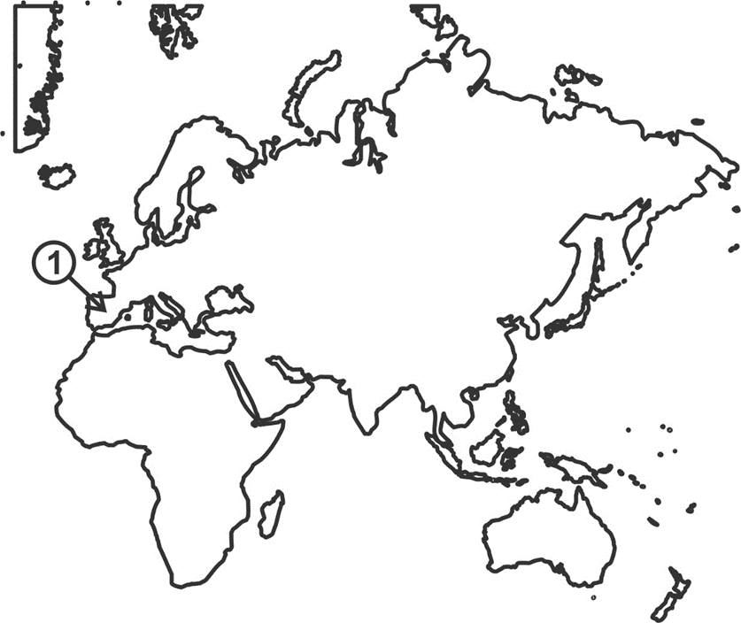
Ejemplo 1
Bloque: Lectura, análisis e interpretación de mapas, gráficos y textos históricos.
Contenido: Lectura de mapa de Europa.
Nivel de complejidad: 3
Observando el mapa y luego responde la pregunta, ¿cuál es la península marcada con el #1 en el siguiente mapa?
El estudiante debe tener el dominio de los accidentes geográficos de los continentes, especialmente península, bahía, golfo en Europa.
Somalia.
Arábica.
Ibérica.
Itálica.
Respuesta correcta: C

Slide 33
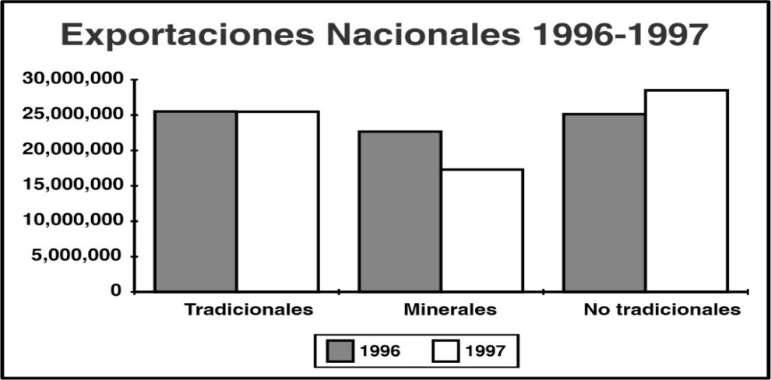
Ejemplo 2
Bloque: Lectura, análisis e interpretación de mapas, gráficos y textos históricos.
Contenido: Lectura de gráficos económicos.
Nivel de complejidad: 2
Según el gráfico, ¿cuál de las siguientes afirmaciones es verdadera?
Las exportaciones no tradicionales disminuyeron en 1997.
Las exportaciones de minerales aumentaron en 1997.
Las exportaciones de minerales fueron menores en 1996 que en el 1997.
Las exportaciones tradicionales quedaron iguales en 1996 y 1997.
Para responder el ítem, el estudiante debe saber leer gráfico de barras con información económica sobre importaciones y exportaciones.
Respuesta correcta: D

Slide 34

REPORTE DE RESULTADOS
Cada estudiante recibe directamente los resultados a través de la publicación en internet en la página del Minerd.
Los centros educativos también reciben los resultados en las actas de pruebas nacionales.
Los estudiantes que aprueban reciben su certificación en línea.
Además, la Dirección de Evaluación de la Calidad publica un Informe Nacional donde se presenta un análisis de los resultados por asignatura, sector, zona, sexo, distritos, regionales.
Se presentan puntajes promedios y porcentajes de aprobados.

Slide 35
PARA AMPLIAR INFORMACIÓN
PORTAL DE LA DIRECCIÓN DE EVALUACIÓN DE LA CALIDAD, MINERD
https://ministeriodeeducacion.gob.do/sobre-nosotros/areas-institucionales/direccion-de-evaluacion-de-la-calidad
MARCO DE PRUEBAS NACIONALES:
https://www.ministeriodeeducacion.gob.do/docs/manuales/yZxQ-manual-marco-teorico-conceptual-de-las-pruebas-nacionalespdf.pdf
NUEVO MARCO DE REFERENCIA DE PRUEBAS NACIONALES (COMENZANDO EN 2023)
https://www.ministeriodeeducacion.gob.do/docs/direccion-de-evaluacion-de-la-calidad/Tw3M-marco-de-referencia-pruebas-nacionales-de-2do-ciclo-de-secundariapdf.pdf

